Slide 1


基于便携式脑电采集设备的大五人格辅助测评系统设计与实现
2023年项目汇报
汇 报 人：冯明喆
导 师：邬霞教授
专 业：人工智能
年 级：研0
汇报时间：2023.8

Slide 2

汇 报 内 容
研究背景与意义
1
实验流程与刺激
2
模型与结果
3
创新点
4

Slide 3
研 究 背 景 与 意 义
1
合作QQ： 243001978

Slide 4
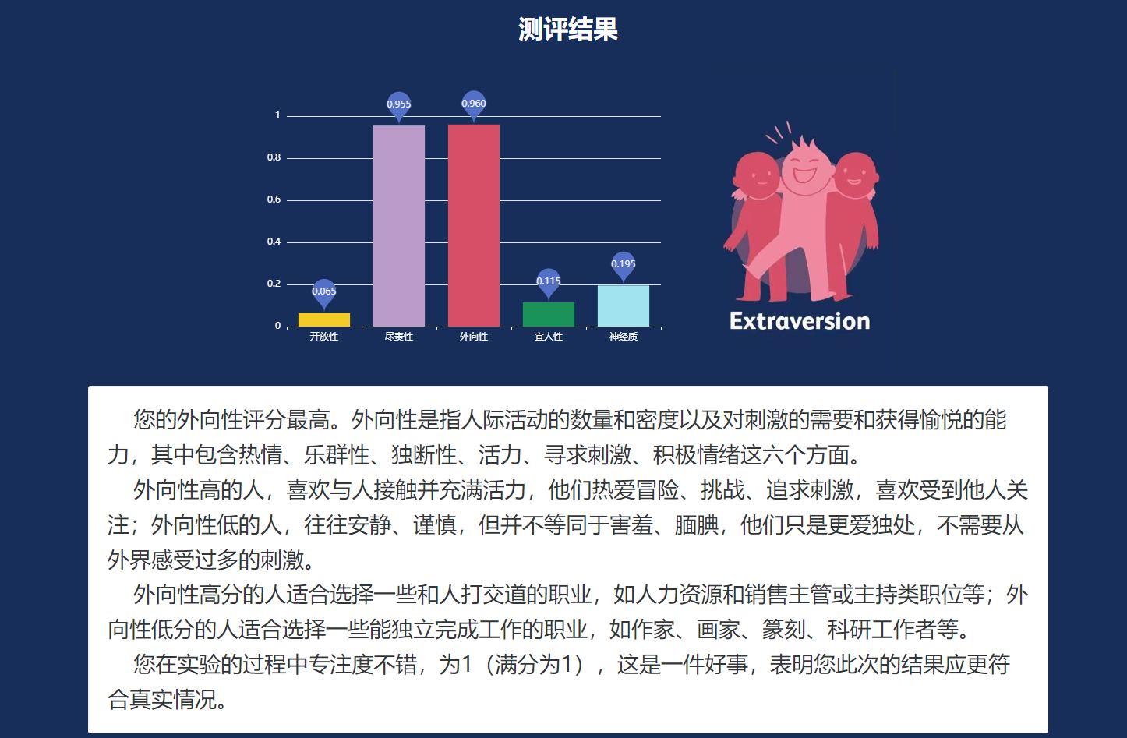
研究背景与意义
心理学上评估人格的方法有很多，大五人格目前通常用来使用以下五个指标来评价一个人的人格：开放性、尽责性、外向型、宜人性和神经质。

Slide 5
研究背景与意义
目前多采用 NEO-FFI 自评量表来测定大五人格的结果，但受限于自我描述的真实性、准确性，量表的结果主观性较强。因此引入脑电的方法来评估大五人格，较量表结果而言更为客观。

Slide 6
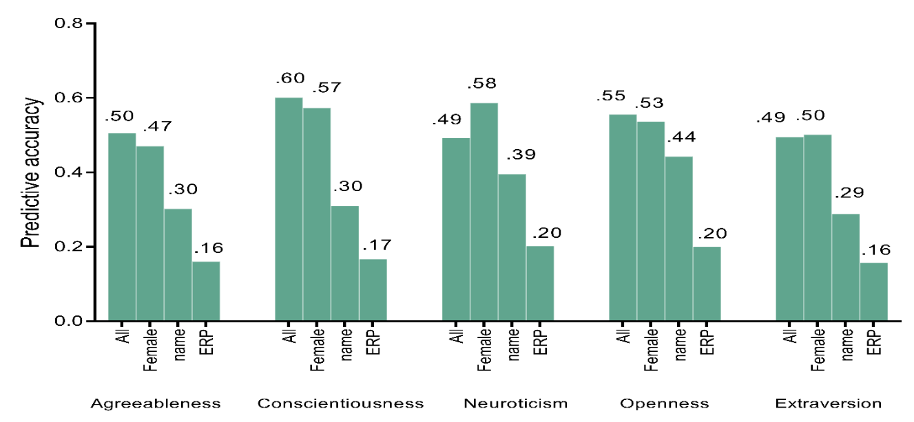
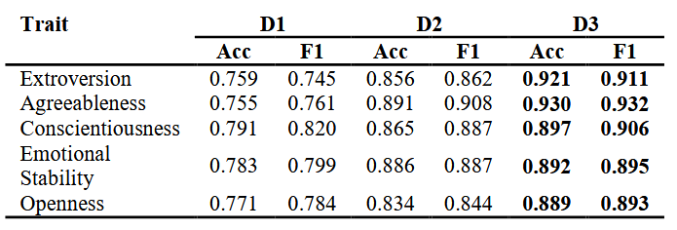
研究背景与意义
目前已经有人尝试过采用脑电的方法评估大五人格，如 Li 等人[1]采用28电极的脑电设备，平均准确率为0.526。Guleva 等人[2]采用14电极的脑电设备，平均准确率能达到0.906。
[1] W. Li et al., “Quantitative Personality Predictions From a Brief EEG Recording,” IEEE Trans. Affective Comput., Jul. 2022
[2] V. Guleva et al., “Personality traits classification from EEG signals using EEGNet,” MELECON, IEEE, Jun. 2022.

Slide 7
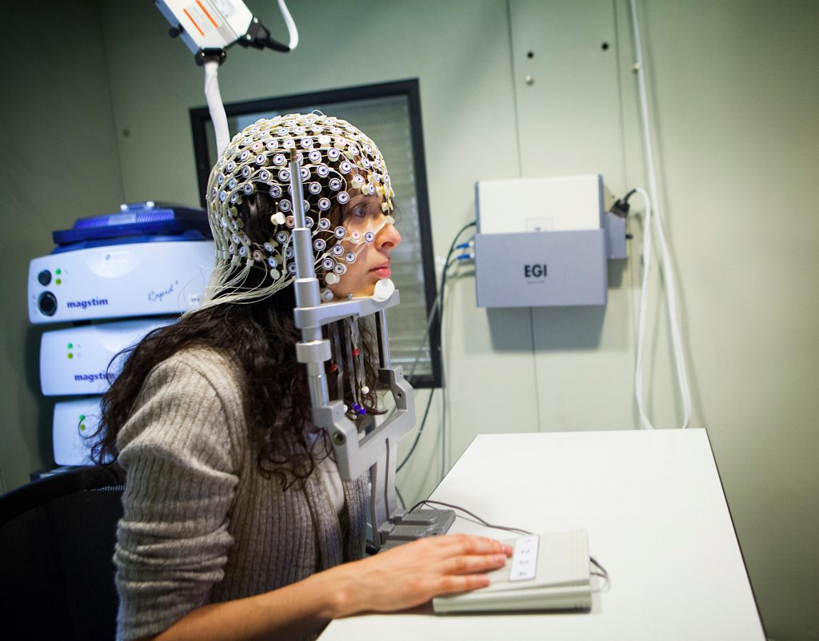
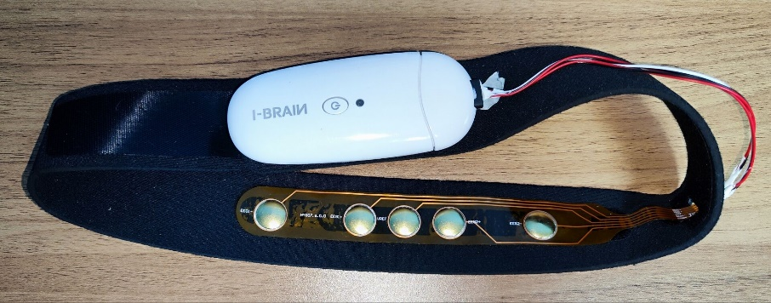
研究背景与意义
以上研究采用的脑电设备的便携性仍有待改进，本项目所采用的脑电设备为两电极便携式头戴式脑电设备，无需脑电膏等导电介质，因此便携性强。
非便携脑机接口
便携式脑机接口

Slide 8
实 验 流 程 与 刺 激
2
合作QQ： 243001978
合作QQ： 243001978

Slide 9
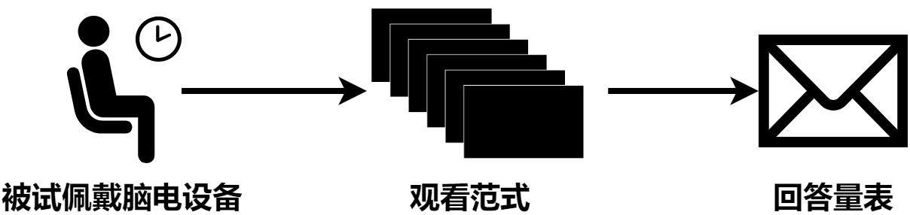

实验流程与刺激
由于暂无针对大五人格测评的便携式脑机接口公开数据集，因此本研究自行设计实验并采集了数据。

Slide 10
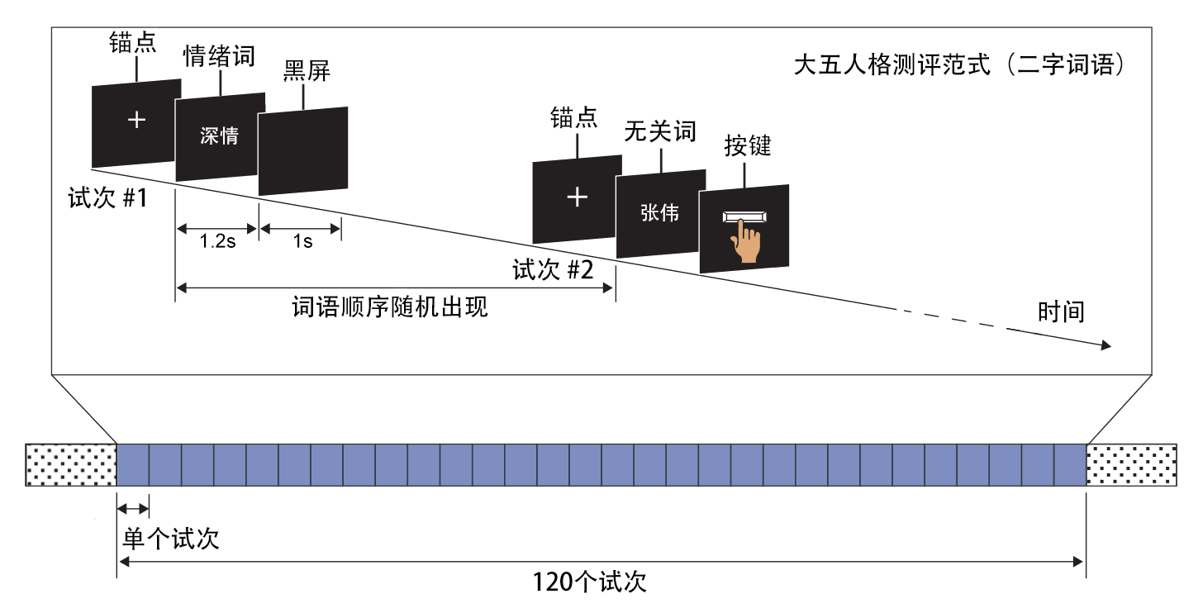
实验流程与刺激
W. Li et al., “Quantitative Personality Predictions From a Brief EEG Recording,” IEEE Trans. Affective Comput., Jul. 2022

Slide 11
模 型 与 结 果
3
合作QQ： 243001978

Slide 12
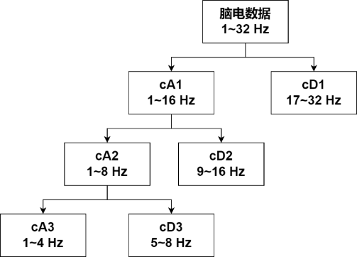

特征提取
MA（Mean absolute value，平均绝对值）是信号频率信息的度量，常被用于脑电特征提取对大脑状态的特征，例如癫痫检测等[1]。
DWT（Discrete Wavelet Transformation，离散小波变换）可以提取脑电信号不同时间的不同频率的成分。
$$MA=\frac{1}{L}\sum_{j=0}^{L}{\left|x_{j}\right|}$$
[1] B. Harender and R. K. Sharma, "DWT based epileptic seizure detection from EEG signal using k-NN classifier," ICEI, 2017.

Slide 13
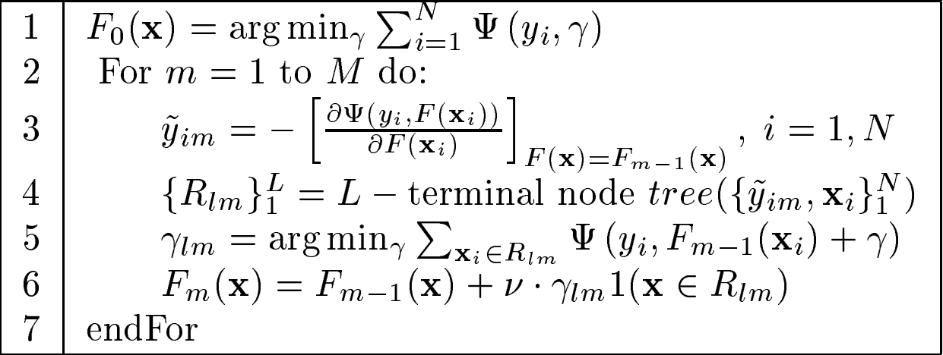
梯度提升分类
梯度提升分类[1]（GBC，Gradient Boosting Classification）是一种集成学习方法，它通过组合多个弱学习器来构建一个强大的分类模型。本项目将 GBC 应用于脑电任务的二分类，算法执行效率高，在脑电的少导联场景中易于泛化。
[1] J. H. Friedman, “Stochastic gradient boosting,” Comput. Stat. Data Anal., 2002.

Slide 14
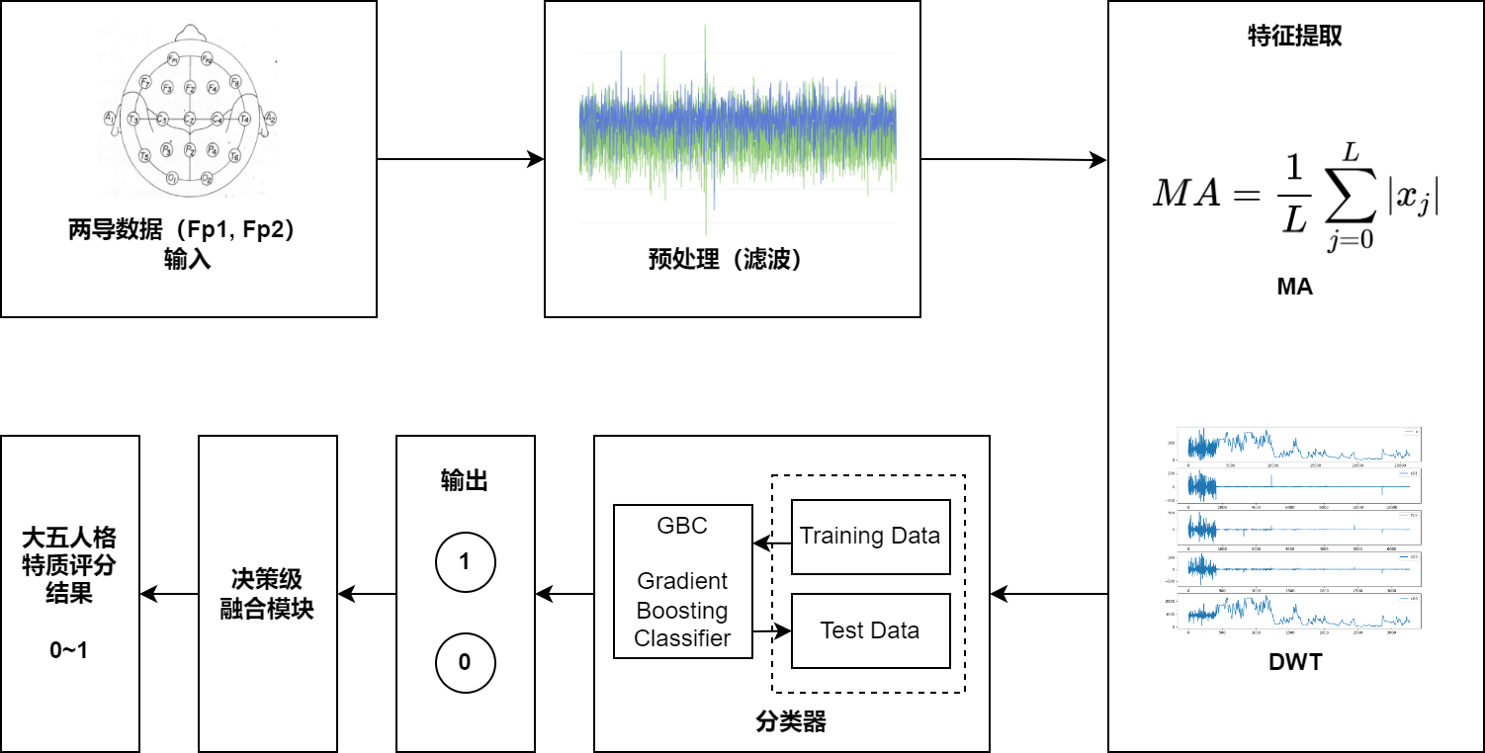
模型与结果
算法总体流程如下

Slide 15
模型与结果
人格特质模型 | accuracy | macro avg | weighted avg
N | 0.66 | 0.65 | 0.66
E | 0.74 | 0.74 | 0.72
O | 0.74 | 0.75 | 0.71
A | 0.68 | 0.69 | 0.66
C | 0.70 | 0.70 | 0.64
人格特质模型 | 本文准确率 | 文献[1]的准确率
N | 0.66 | 0.49
E | 0.74 | 0.49
O | 0.74 | 0.55
A | 0.68 | 0.50
C | 0.70 | 0.60
[1] W. Li et al., “Quantitative Personality Predictions From a Brief EEG Recording,” IEEE Trans. Affective Comput., Jul. 2022

Slide 16
创 新 点
4
合作QQ： 243001978
合作QQ： 243001978

Slide 17
创新点
与多通道方法相比，使用双通道脑电更具实际应用价值和挑战性
使用离散小波变换更好地捕捉双通道脑电的时-频特征
设计梯度提升分类的决策级融合模块，提取关键的判别特征

Slide 18
双通道脑电带来的挑战和策略
由于双通道脑电信息量低，信息密度低，且干电极的信噪比低，因此很难使大模型泛化。我们尝试过 EEGNet 等模型，但效果并不好。
在这种挑战下，应改变思路，采用传统机器学习的方法训练小模型。由于脑电数据稀少，因此要充分对其进行解释，所以我们采用 MA 和 DWT 算法提取特征信息，再采用梯度提升分类，这样可以带来更高的准确率，模型的泛化问题也被解决了。

Slide 19
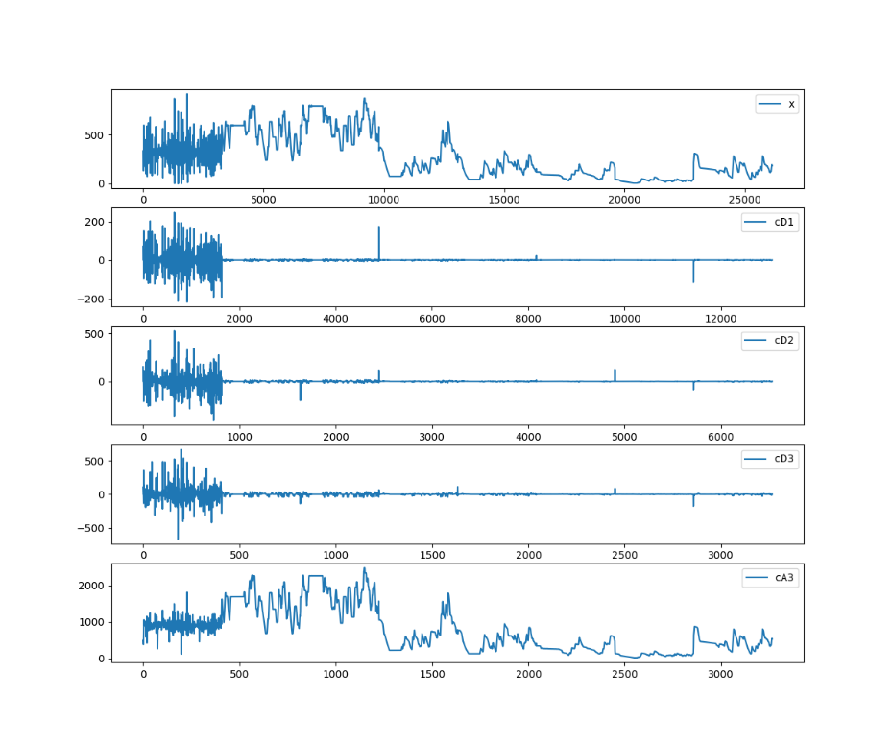
DWT – 捕捉时-频特征
DWT 将复杂脑电信号分解成不同频率信号的叠加（1~4Hz、5~8Hz、9~16Hz、17~32Hz），这些不同频率的信号往往对应着不同脑区，从而让我们轻易对不同脑区的信号进行分析，使时-频特征更加清晰。

Slide 20
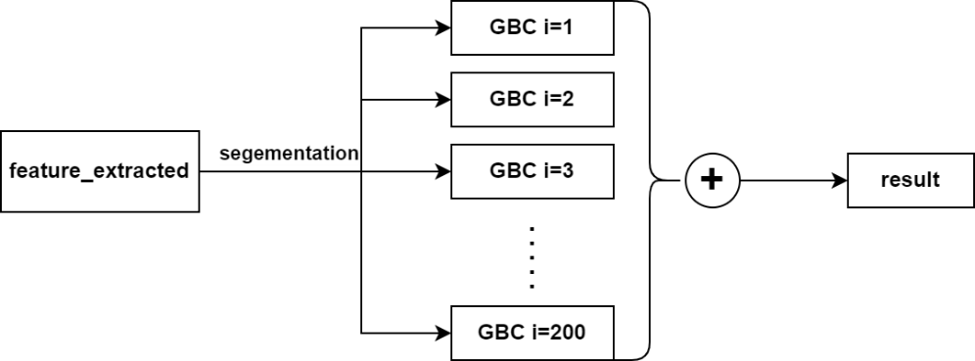
决策级融合模块
决策级融合模块（Segment-level Fusion Module）是一种用于对梯度提升分类（GBC，Gradient Boosting Classification）的结果进行分段融合的高级技术。

Slide 21
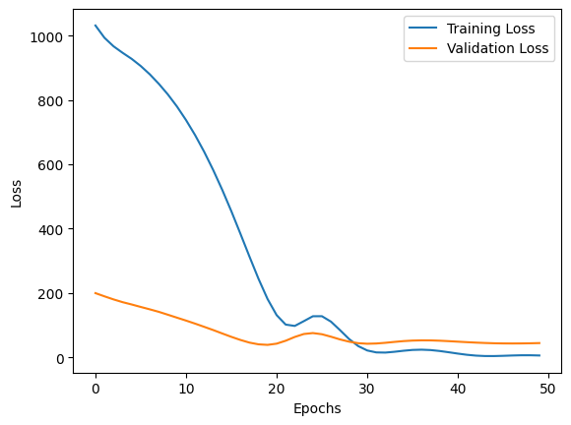
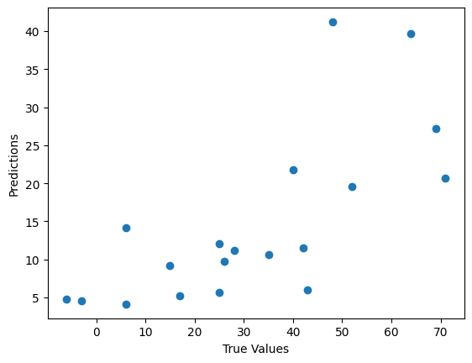
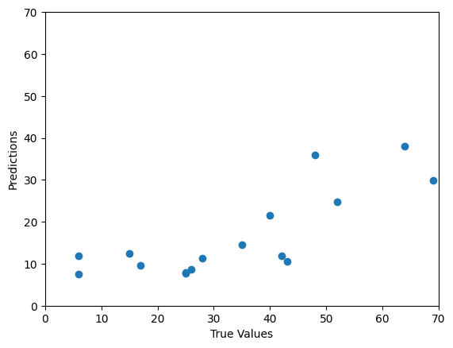
决策级融合模块
我们针对梯度提升分类的结果与量表结果进行建模，希望能通过不同段的梯度提升分类结果，融合出一个更为准确的模型以计算大五人格评分。
模型的训练结果收敛，测试数据的点囊括在一条线性区域内，正相关趋势明显。
MAE=19.8436

Slide 22
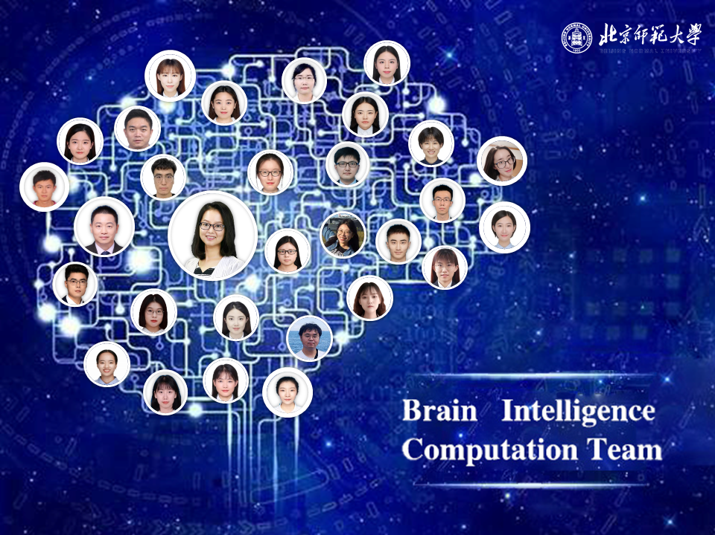

Slide 23
感谢各位专家！
敬请批评指正！
2023年项目汇报
汇 报 人：冯明喆
导 师：邬霞教授
专 业：人工智能
年 级：研0
汇报时间：2023.8

